Slide 1
UBND HUYỆN NAM SÁCH
TRƯỜNG TIỂU HỌC PHÙNG VĂN TRINH
Chµo mõng c¸c thÇy c« vÒ dù giê thĂm líp
M«n TO¸N

Slide 2
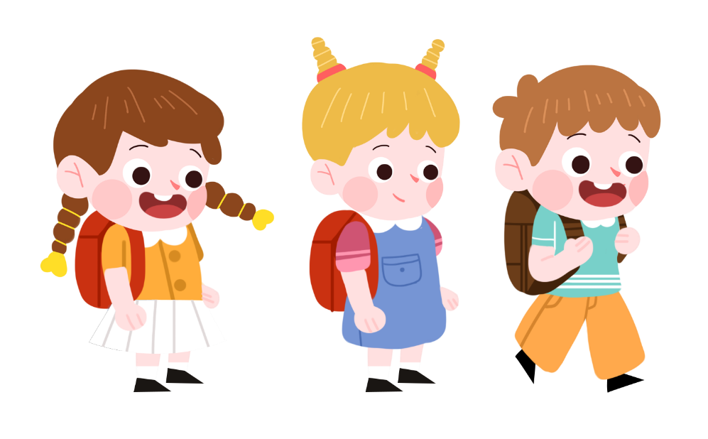

Slide 3
TRÒ CHƠI:
Ai nhanh, ai đúng?

Slide 4
Ai nhanh, ai đúng?
Câu 1
Hết giờ
2
0
1
3
5
4
Số : Một trăm linh ba phẩy hai viết là:
A
103,02
10,32
C
103,2
B

Slide 5
Ai nhanh, ai đúng?
Số : 24,6 đọc là:
Câu 2
Hết giờ
2
0
1
3
5
4
A
Hai tư phẩy sáu
B
Hai mươi tư phẩy sáu
C
Hai phẩy sáu mươi tư

Slide 6
Ai nhanh, ai đúng?
Bạn rô – bốt cao bao nhiêu mét?
Câu 3
2
Hết giờ
0
1
3
5
4
A
97
B
0,97
C
9,7

Slide 9
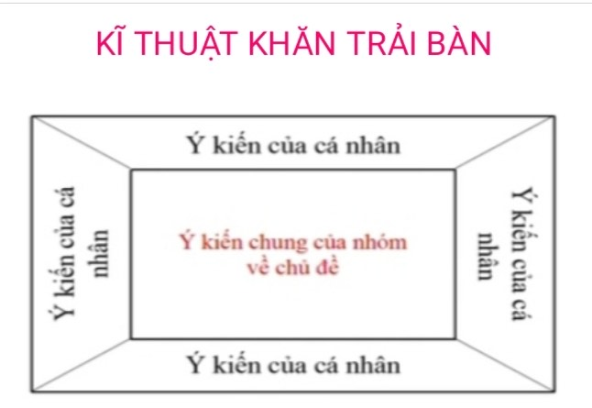
Bài 1
>, <,= ?
a) 18,99 20,17
b) 70,8 70,8
?
?
c) 100,10 100,1
?

Slide 11
Giải thích vì sao
100,10
=
100,1

Slide 12
Chia sẻ cách so sánh hai số thập phân.

Slide 13
Phần nguyên lớn hơn
STP đó lớn hơn
So sánh hai số thập phân
So sánh
phần nguyên
Phần nguyên nhỏ hơn
STP đó nhỏ hơn
So sánh
phần thập phân
lần lượt từ hàng phần mười, phần trăm, phần nghìn…
Phần nguyên
bằng nhau
Phần nguyên
bằng nhau
Phần thập phân
bằng nhau
+
Hai STP đó bằng nhau

Slide 14
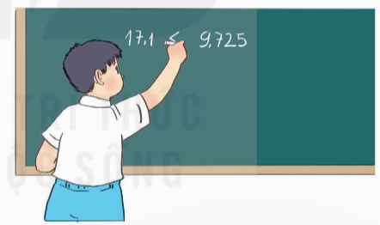
Khi so sánh hai số 17,1 và 9,725, Việt so sánh như sau: “Vì số 17,1 có 3 chữ số. Trong khi số 9,725 có tới 4 chữ số nên số 17,1 bé hơn số 9,725”. Hãy nhận xét cách so sánh của Việt.
2

Slide 16
Cách so sánh của Việt sai vì:
- Khi so sánh 2 số thập phân, trước tiên ta so sánh phần nguyên với nhau.
- Phần nguyên của số 17,1 là 17. Phần nguyên của số 9,725 là 9.
Vì 17 > 9 nên 17,1 > 9,725.
Sai

Slide 17
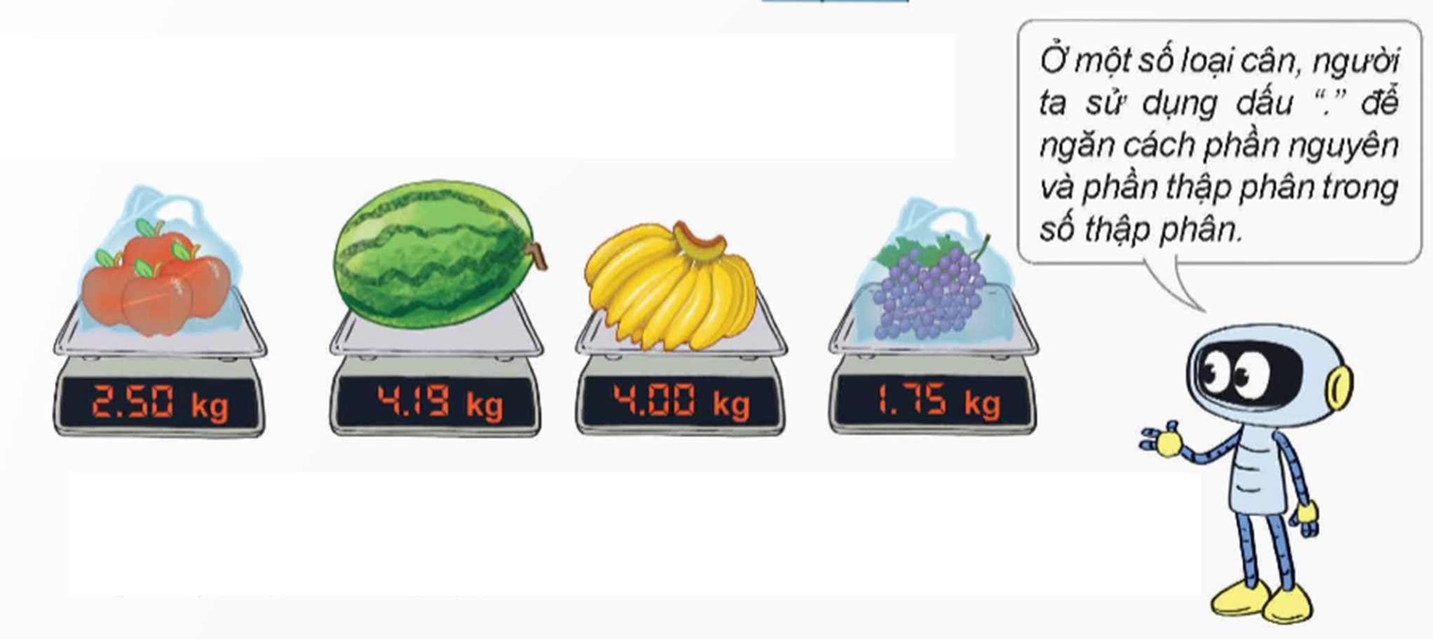
3
Rô-bốt vào siêu thị mua các loại quả như sau:
Rô-bốt đã mua mỗi loại quả bao nhiêu ki-lô-gam?
b) Sắp xếp cân nặng các loại quả theo thứ tự từ bé đến lớn.
Táo: 2,5 kg; dưa hấu: 4,19 kg; chuối: 4 kg; nho: 1,75 kg.
Cân nặng các loại quả theo thứ tự từ bé đến lớn là:
1,75kg; 2,5kg; 4kg; 4,19kg.

Slide 19
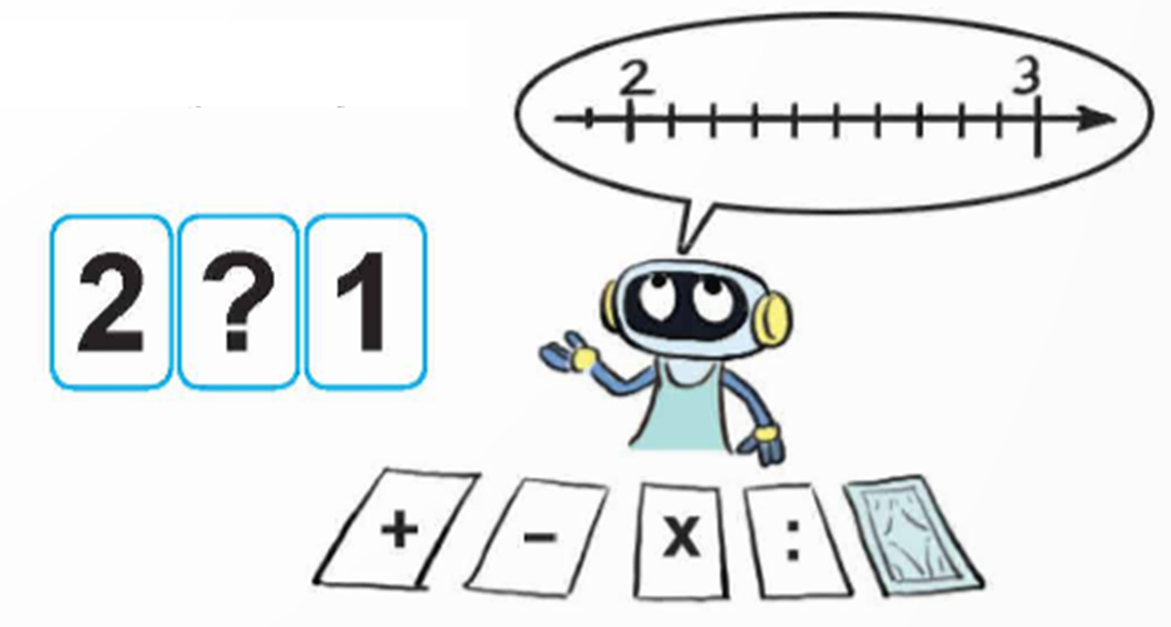
4
Hãy thay một kí tự vào dấu “?” để được một số lớn hơn 2 nhưng bé hơn 3.
Ta có: 2 < 2,1 < 3.
,

Slide 21
Sử dụng thước để đo độ dài của một số đồ vật trong lớp như mặt bàn, mặt ghế,... và viết số đo với đơn vị mét rồi so sánh các số đo đó

